Slide 1
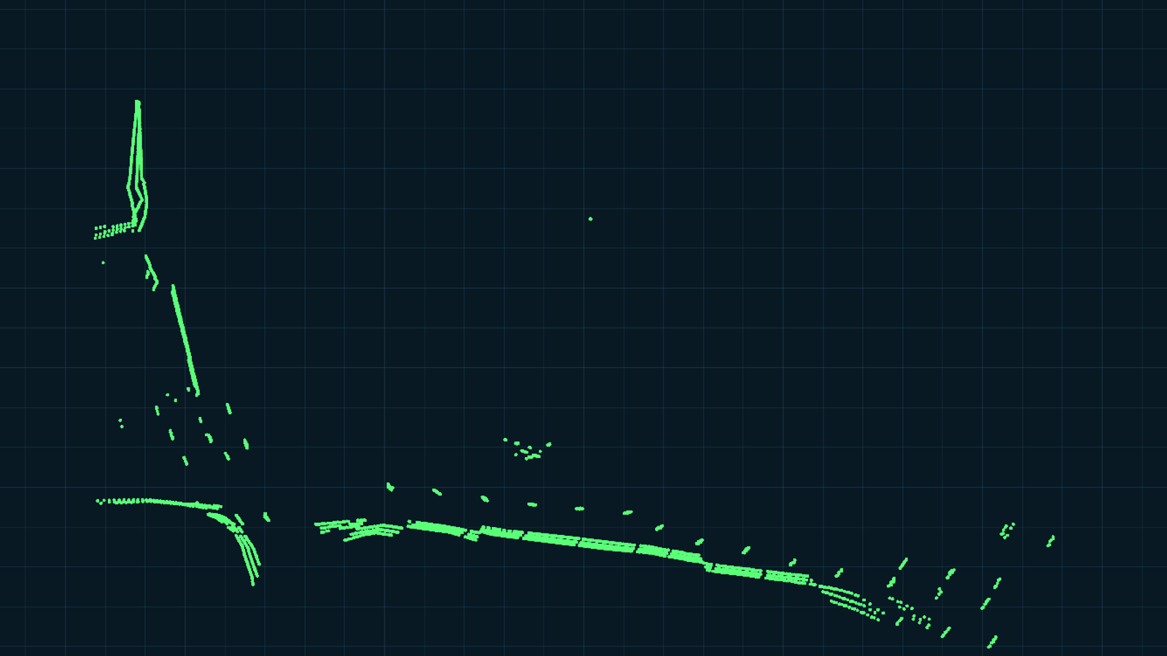
基于卫星定位与惯性测量融合及
滚动占据栅格的环境建模
状态估计、点云处理与局部地图
六状态融合
点云滤波
滚动地图
故障回退
汇报主线：发现定位问题 → 实现融合估计 → 构建滚动地图 → 完成模块验证
汇报人：HanW | 2026.07.17
第二次组会
Notes:
第二次汇报承接第一阶段暴露出的两个问题：原始卫星定位存在噪声和偶发跳点，单帧雷达也不能告诉规划器障碍是否持续存在。针对这些问题，我新增了状态估计、故障监督、点云处理和滚动地图模块。 定位方面，我实现了六状态扩展卡尔曼滤波器、卫星定位局部里程计适配器，以及主估计器与自研估计器之间的健康检查和自动回退。环境方面，我实现了水面平面滤除、空间聚类、栅格射线更新、对数几率融合、证据衰减和障碍膨胀。 本次汇报不仅说明算法原理，还会展示新增代码模块、运行指标、实际雷达截图和三十四项针对性静态测试。核心目标是证明我把第一阶段发现的问题转化成了可运行、可检查、可测试的工程模块。

Slide 2
本阶段工作一：实现状态估计与故障回退
第二次组会
本页重点：左侧是我实现的六状态滤波器，右侧是双估计器监督，底部是运行时可检查指标。
自研六状态扩展卡尔曼滤波
双估计器监督
x = [ E, N, vE, vN, ψ, r ]ᵀ
机器人定位融合包
E、N：东/北位置 vE、vN：东/北速度 ψ：航向 r：艏摇角速度
主状态源
健康选择器
超时
协方差过大
位置差 > 8 m
预测
异常检验
协方差更新
匀速 + 匀角速度
航向环绕 + 6σ
约瑟夫形式，保持稳定
自研滤波器
独立一致性检查
卫星定位：东 / 北位置与差分速度
惯性测量：航向 ψ 与艏摇角速度 r
输出：统一东-北坐标位姿、速度、艏摇角速度与不确定度
代码证据：estimator.py（300 行） | gnss_odometry.py（252 行） | robot_localization.yaml（58 行）
位置不确定度
位置标准差
估计器差异
位置差值
异常观测
拒绝观测数
故障处理
回退次数
VRX WAM-V 自主航行系统 | 第二次组会
2
Notes:
这一页首先明确代码产出。我新增了三百行的六状态滤波模块、二百五十二行的卫星定位局部里程计适配器，以及机器人定位融合配置。左侧六个状态分别是东向位置、北向位置、两个方向速度、航向和艏摇角速度。预测阶段采用短时间匀速和匀角速度模型，观测阶段融合卫星定位和惯性测量。 我在实现中重点处理了三个细节。第一，航向差需要角度环绕，避免正一百七十九度和负一百七十九度被误判成大误差；第二，使用六倍标准差门限拒绝明显跳点；第三，使用约瑟夫形式更新协方差，保持数值稳定并输出位置、速度和航向的不确定度。 右侧是我增加的故障监督。机器人定位融合包作为主状态源，自研滤波器独立运行。健康选择器检查主估计器是否超时、协方差是否过大、两套位置是否相差超过八米，异常时切换到备用结果并累计回退次数。底部四项指标让这些行为可以被监控，而不是出现故障后只能从船体异常运动反推原因。 这部分让我从“会使用现成定位节点”进一步学习到“能够实现滤波器、理解不确定度，并为定位系统设计故障回退”。

Slide 3
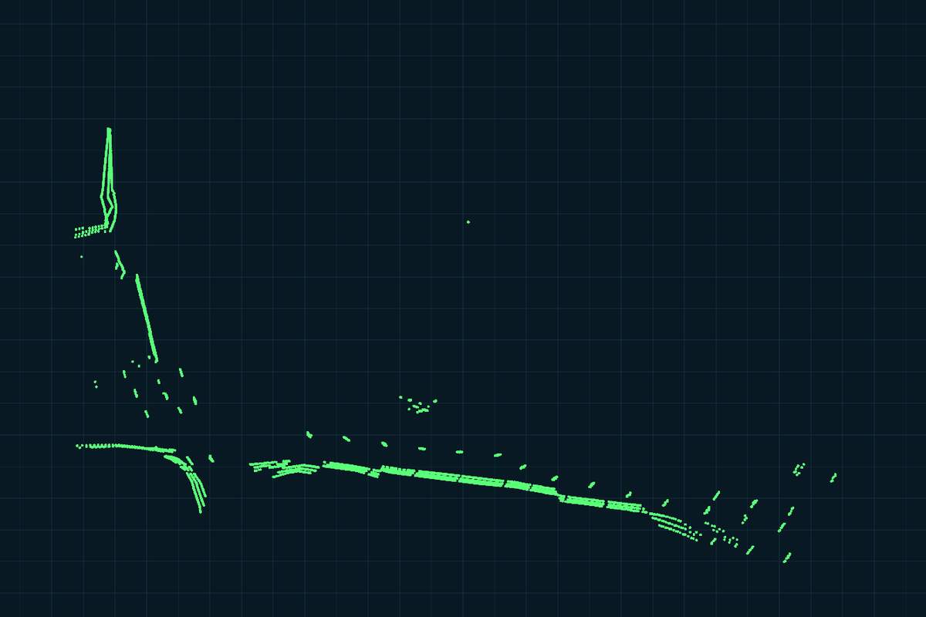
本阶段工作二：实现点云处理与滚动局部地图
第二次组会
本页重点：左侧是我的实际运行截图，右侧是我实现的五步感知与地图更新链路。
感知到规划的处理链
核心代码：occupancy_grid.py / core.py / node.py
1
水面平面滤除
去除波面与姿态扰动
2
空间聚类与确认
多帧形成低浮标候选
3
栅格射线遍历
自由空间与占用命中
4
对数几率融合与衰减
跨帧积累，旧证据回到未知
5
障碍膨胀快照
提供给状态格规划器检查
项目实测：WAM-V 二维激光雷达的岸线与局部障碍回波
开阔水面已有卫星定位：采用局部地图，不强行套用同步定位与建图
地图范围
100 m × 100 m
分辨率
每格 0.5 米
证据衰减
8 秒后回到未知
规划膨胀
安全半径 3 m
VRX WAM-V 自主航行系统 | 第二次组会
3
Notes:
这一页展示我实现的第二组核心模块。代码主要位于occupancy_grid.py、core.py和node.py。左侧不是示意图，而是运行项目后截取的WAM-V实际激光雷达回波，可以看到岸线和零散障碍。 右侧五个步骤对应我完成的处理链。第一步拟合水面高度平面，过滤波面和姿态扰动造成的噪点；第二步对剩余点做空间聚类和多帧确认，得到稳定低浮标候选；第三步使用栅格射线遍历，把传感器到命中点之间标记为自由空间，把终点附近标记为占用；第四步用对数几率融合多帧证据，并让八秒未更新的旧证据衰减回未知；第五步在规划快照中膨胀障碍，为船体宽度和转弯扫掠留出三米安全半径。 我还实现了地图随船移动时的整格重定位、异常量程处理、命中优先和同帧单格更新，避免相邻光束重复清除低浮标。地图最终发布为ROS占据栅格，并在RViz中与雷达回波对齐显示。 这一部分让我学习了点云几何处理、逆传感器模型、对数几率地图、时间衰减和坐标变换。也让我理解了算法选择要结合场景：当前开阔水面已有卫星定位，因此局部滚动地图比强行保存长期同步定位与建图结果更合适。

Slide 4
阶段总结：新增模块、验证证据与学习收获
第二次组会
导师视角：本页用代码模块、针对性测试和运行截图说明本阶段确实完成了可验证增量。
我新增的模块
我如何验证
我学到了什么
从原始传感器到可信状态与地图
测试、指标与实际运行证据
算法理解与系统设计能力
• 六状态扩展卡尔曼滤波与异常观测拒绝
• 卫星定位局部里程计适配与速度观测
• 主估计器健康检查和自动故障回退
• 水面滤除、点云聚类和低浮标确认
• 滚动占据栅格、证据衰减与障碍膨胀
• 估计器、定位适配、地图与可视化共 34 项测试通过
• 状态输出包含位置、速度、航向及标准差
• 运行中记录拒绝观测数、位置差值和回退次数
• RViz 实际显示岸线回波、地图和浮标候选
• 任务重启后估计器、轨迹与地图能够同步清空
• 理解卡尔曼滤波预测、更新与协方差含义
• 掌握多传感器时间、坐标和不确定度融合
• 掌握逆传感器模型、射线更新与对数几率地图
• 学会为定位系统设计健康监督和降级策略
• 能够根据水面场景判断是否需要长期建图
阶段结论：已把“定位噪声”和“单帧雷达”问题转化为可运行、可监控、可测试的状态估计与局部地图模块。
VRX WAM-V 自主航行系统 | 第二次组会
4
Notes:
这一页从产出、验证和学习三个方面总结第二阶段。左侧是新增模块：六状态扩展卡尔曼滤波、卫星定位局部里程计适配、主估计器健康监督和回退、水面与点云处理、滚动占据栅格、证据衰减及障碍膨胀。这些模块共同把原始传感器数据转化成带不确定度的船体状态和可供规划查询的局部地图。 中间是验证证据。与本阶段直接相关的估计器、定位适配、占据栅格、调试可视化和节点辅助测试共三十四项，当前全部通过。系统运行状态还持续发布位置标准差、估计器位置差、异常观测拒绝数和回退次数；RViz截图证明雷达回波和局部环境能够正确显示；任务重新开始时，估计器、点云轨迹和地图会一起清空，避免历史数据污染新任务。 右侧是学习收获。我不仅理解了卡尔曼滤波公式，还真正处理了航向环绕、协方差稳定性、异常门控和故障降级；在地图方面掌握了逆传感器模型、栅格射线、对数几率、多帧融合和时间衰减；同时学会根据开阔水面已有卫星定位这一条件，选择局部地图而不是机械套用长期同步定位与建图。 底部结论强调本阶段的增量：第一阶段发现的定位噪声和单帧雷达问题，已经被转化为可运行、可监控、可测试的工程模块。下一阶段将在这些模块基础上实现曲率约束路径规划和路径跟踪。

